Slide 1

第十六章 主成分分析
Notes:
同学们好！我叫袁春，来自清华大学深圳研究生院，欢迎来到统计学习方法的课堂。

Slide 2
主成分分析
主成分分析（principal component analysis, PCA）是一种常用的无监督学习方法
这一方法利用正交变换把由线性相关变量表示的观测数据转换为少数几个由线性无关变量表示的数据，线性无关的变量称为主成分。
主成分的个数通常小于原始变量 的个数，所以主成分分析属于降维方法。
主成分分析主要用于发现数据中的基本结构， 即数据中变量之间的关系。

Slide 3
基本想法
主成分分析中，首先对给定数据进行规范化，使得数据每一变量的平均值为0，方差为1。
之后对数据进行正交变换，原来由线性相关变量表示的数据，通过正交变换变成由若干个线性无关的新变量表示的数据。
新变量是可能的正交变换中变量的方差的和（信息保存）最大的，方差表示在新变量上信息的大小。
可以用主分成近似地表示原始数据，发现数据的基本结构
也可以把数据由少数主成分表示，对数据降维

Slide 4
基本想法
数据集合中的样本由实数空间（正交坐标系） 中的点表示，空间的一个坐标轴表示一个变量，规范化处理后得到的数据分布在原点附近。
对原坐标系中的数据进行主成分分析等价于进行坐标系旋转变换，将数据投影到新坐标系的坐标轴上
新坐标系的第一坐标轴、第二坐标轴等分别表示第一主成分、 第二主成分等
数据在每一轴上的坐标值的平方表示相应变量的方差
这个坐标系是在所有可能的新的坐标系中，坐标轴上的方差的和最大的

Slide 5
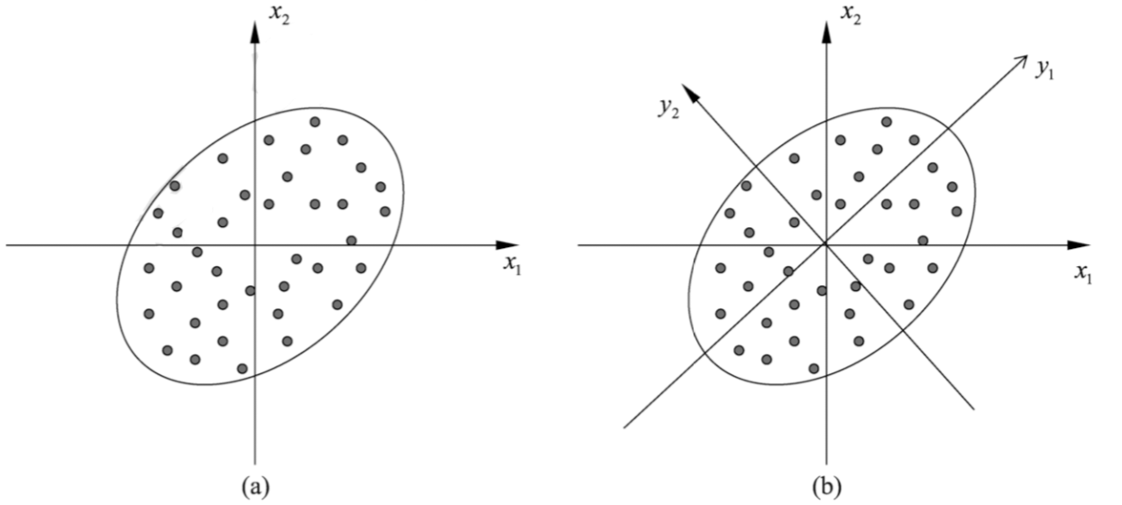
例
数据由线性相关的两个变量x₁和x₂表示
主成分分析对数据进行
正交变换，对原坐标系进行
旋转变换，并将数据在
新坐标系表示

Slide 6
例
主成分分析选择方差最大的方向（第一主成分）作为新坐标系的第一坐标轴，即y₁轴
之后选择与第一坐标轴正交
，且方差次之的方向
（第二主成分）作为
新坐标系的第二坐标轴，
即y₂轴

Slide 7
例
在新坐标系里，数据中的变量y₁和y₂是线性无关的，当知道其中 一个变量y₁的取值时，对另一个变量y₂的预测是完全随机的，反之亦然
如果主成分分析只取
第一主成分，即新坐标系的
y₁轴，那么等价于将数据投影
在椭圆长轴上， 用这个主轴
表示数据，将二维空间的数
据压缩到一维空间中。

Slide 8
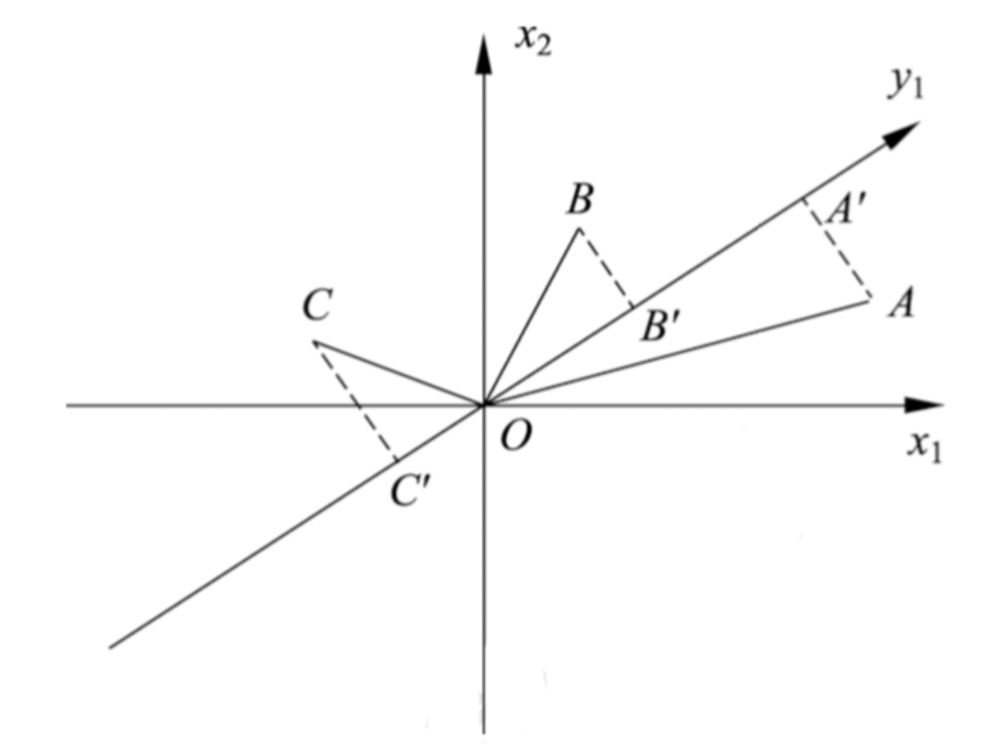
例
假设有两个变量x₁和x₂，三个样本点A、B、C，样本分布在由x₁和x₂轴组成的坐标系中
对坐标系进行旋转变换，得到新的
坐标轴y₁，表示新的变量y₁
样本点A、B、C在y₁轴上投影，
得到y₁轴的坐标值A'、B'、 C'

Slide 9
例
坐标值的平方和OA'² + OB'² + OC'²表示样本在变量y₁上的方差和
主成分分析旨在选取正交变换中方差最大的
变量，作为第一主成分，也就是旋转变换中坐标值
的平方和最大的轴
OA'² + OB'² + OC'²最大等价于样本点到
y₁轴的距离的平方和AA'² + BB'² + CC’²最小
主成分分析在旋转变换中选取离样本点的距
离平方和最小的轴，作为第一主成分。第二主成分
等的选取，在保证与已选坐标轴正交的条件下，
类似地进行

Slide 10
主成分分析
在数据总体（population)上进行的主成分分析称为总体主成分分析
在有限样本上进行的主成分分析称为样本主成分分析
总体主成分分析是样本主成分分析的基础

Slide 11

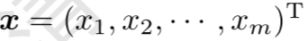
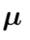
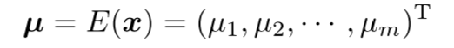
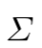
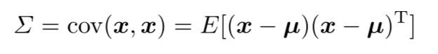
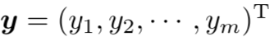
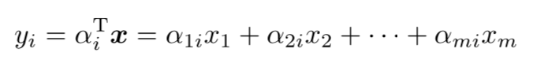
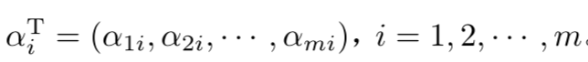
定义和导出
假设 是m维随机变量，其均值向量是
协方差矩阵是
考虑由m维随机变量x到m维随机变量 的线性变换
其中

Slide 12
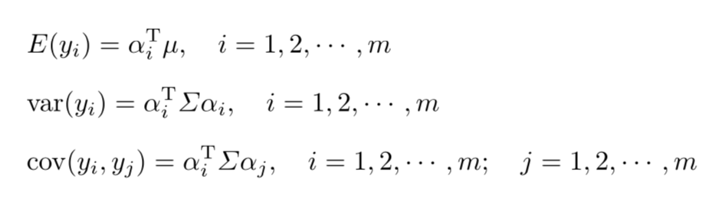
定义和导出
由随机变量性质可知

Slide 13
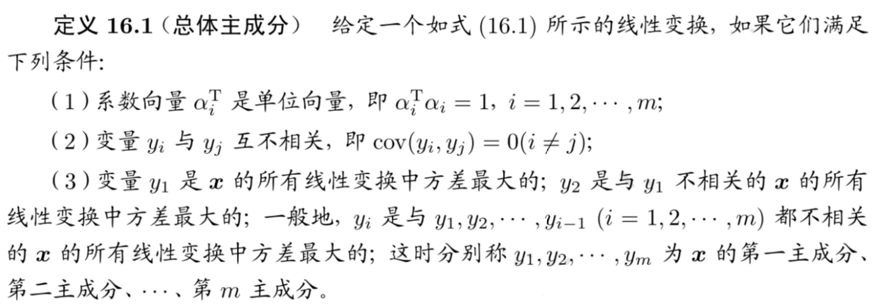
定义和导出

Slide 14
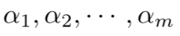

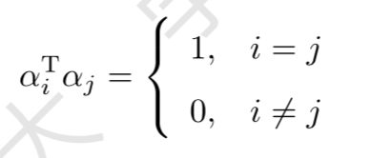
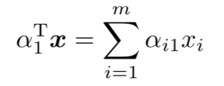

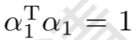
定义和导出
定义中的条件（1）表明线性变换是正交变换， 是其一组标准正交基
条件（2）（3）给出了一个求主成分的方法：
第一步，在x的所有线性变换 ˙中，在 条件下，求方差最大的，得到x的第一主成分

Slide 15
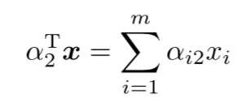
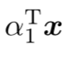
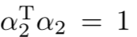
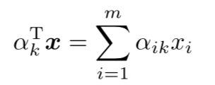
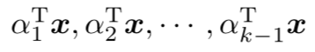
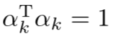
定义和导出
第二步，在与 不相关的x的所有线性变换 中，在
条件下，求方差最大的，得到x的第二主成分
第k步，在与 不相关的x的所有线性变换 中，在 条件下，求方差最大的，得到x的第k主成分

Slide 16
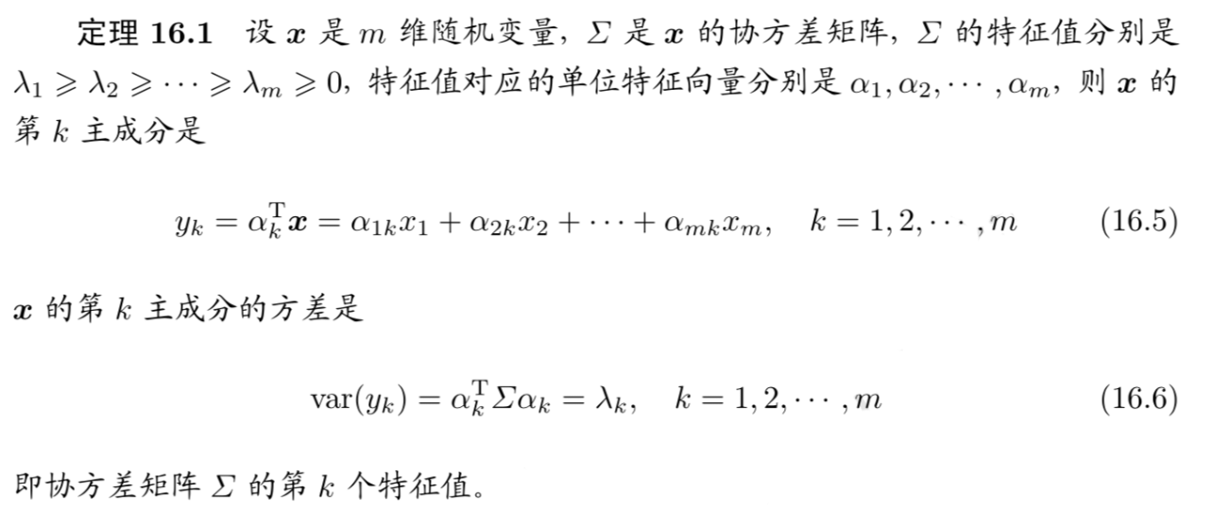
主要性质

Slide 17
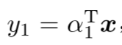
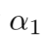
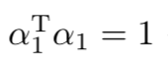
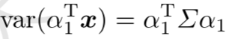
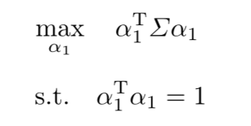
主要性质
证明：采用拉格朗日乘子法求出主成分
首先求x的第一主成分， ，即求系数向量 。由定义16.1知，第一主成分的 是在 条件下，x的所有线性变换中使方差 达到最大的
求第一主成分就是求解约束最优化问题：

Slide 18
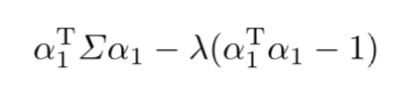
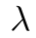
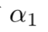
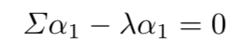
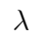
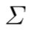
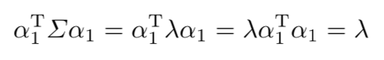
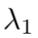
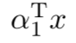
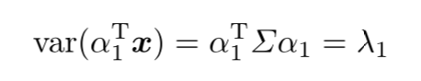
主要性质
定义拉格朗日函数
其中 是拉格朗日乘子。将拉格朗日函数对 求导，并令其为0，得
因此， 是 的特征值， 是对应的单位特征向量。于是，目标函数
假设 是 的最大特征值 对应的单位特征向量，显然 与 是最优化问题的解
所以， 构成第一主成分，其方差等于协方差矩阵的最大特征值

Slide 19
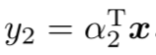

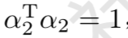
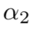
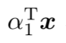
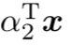
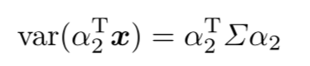
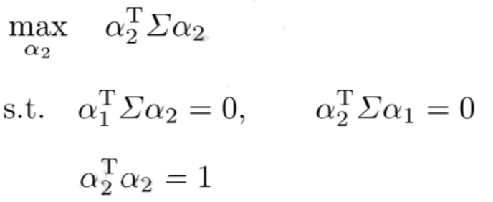
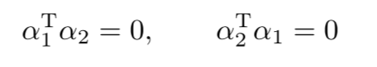
主要性质
接着求x的第二主成分 。第二主成分的 是在 ，且 与 不相关的条件下，x的所有线性变换中使方差
达到最大的
求第二主成分需要求解约束最优化问题
注意到 以及

Slide 20
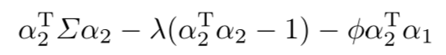
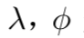
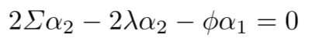
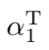





主要性质
定义拉格朗日函数
其中 是拉格朗日乘子。对 求导，并令其为0，得
将方程左乘以 有
此式前两项为0，且 ，导出 ，因此式(16.10)成为
由此， 是 的特征值， 是对应的单位特征向量。于是，目标函数
16.10

Slide 21







主要性质
假设 是 的第二大特征值 对应的单位特征向量，显然 与 是以上最优化问题的解
于是 构成第二主成分，其方差等于协方差矩阵的第二大特征值
一般地，x的第k主成分是 ，并且 ，这里 是 的第k个特征值并且 是对应的单位特征向量。

Slide 22



主要性质
按照上述方法求得第一、第二、直到第m主成分，其系数向量 分别是 的第一个、第二个、直到第m个单位特征向量， 分别是对应的特征值。
第k主成分的方差等于 的第k个特征值，

Slide 23


主要性质

Slide 24





主要性质
以上证明中， 是 第k个特征值， 是对应的特征向量，即
用矩阵表示为
这里 是对角矩阵，其第k个对角元素是
因为A是正交矩阵，即 A^{T}A=AA^{T}=I，由 得

Slide 25




总体主成分的性质
（1）总体主成分y的协方差矩阵是对角矩阵
（2）总体主成分y的方差之和等于随机变量x的方差之和，即
其中 是随机变量 的方差，即协方差矩阵 的对角元素。事实上，利用 及矩阵的迹(trace)的性质，可知

Slide 26





总体主成分的性质
（3）第k个主成分 与变量 的相关系数 称为因子负荷量（factor loading)，它表示第k个主成分 与变量 的相关关系。计算公式是
因为
其中e_{i}为基本单位向量，其第i个分量为1，其余为0。再由协方差的性质 得到式(16.20)
16.20

Slide 27




总体主成分的性质
（4）第k个主成分 与m个变量的因子负荷量满足
由式(16.20)有

Slide 28





总体主成分的性质
（5）m个主成分与第i个变量 的因子负荷量满足
由于 互不相关
故
又因 可以表为 的线性组合，所以 与 的相关系数的平方为1，即
故得式(16.22)
16.22

Slide 29

主成分的个数
主成分分析的主要目的是降维，所以一般选择k (k << m）个主成分（线性无关变量）来代替m个原有变量（线性相关变量），使问题得以简化，并能保留原有变量的大部分信息。

Slide 30



主成分的个数
证明：
令 是B的第k列，由于正交矩阵A的列构成m维空间的基，所以可以由A的列表示，即
等价地
其中C是 m x q 矩阵，其第j行第k列元素为C_{jk}

Slide 31




主成分的个数
首先
其中 是C的第j行。因此

Slide 32



主成分的个数
其次，由 及A的正交性知
由于A是正交的，B的列是正交的，所以
即C的列也是正交的。于是
这样，矩阵C可以认为是某个m阶正交矩阵D的前q列

Slide 33










主成分的个数
正交矩阵D的行也正交，所以满足
其中 是D的第j行。由于矩阵D的行包括矩阵C的行的前q个元素，所以
即
因为 ，能找到 使得
时， 最大

Slide 34




主成分的个数
而当 时，有 满足
所以，当 时， 达到最大值
定理16.2表明，当x的线性变换y在 ，其协方差矩阵 的迹 取得最大值
这就是说，当取A的前q列取x的前q个主成分时，能够最大限度地保留原有变量方差的信息。

Slide 35

主成分的个数
当舍弃A的后p列，即舍弃变量x的后p个主成分时，原有变量的方差的信息损失最少。

Slide 36

主成分的个数

Slide 37

主成分的个数
通常取k使得累计方差贡献率达到规定的百分比以上
累计方差贡献率反映了主成分保留信息的比例，但它不能反映对某个原有变量x_{i}保留信息的比例
通常利用k个主成分 对原有变量x_{i}的贡献率

Slide 38

主成分的个数

Slide 39
规范化变量的总体主成分
在实际问题中，不同变量可能有不同的量纲，直接求主成分有时会产生不合理的结果。
为了消除这个影响，常常对各个随机变量实施规范化，使其均值为0，方差为1.

Slide 40




规范化变量的总体主成分
设 为m维随机变量，x_{i}为第i个随机变量，令
其中， 分别是随机变量x_{i}的均值和方差，这时 就是x_{i}的规范化随机变量
规范化随机变量的协方差矩阵就是相关矩阵R

Slide 41


规范化变量的总体主成分
规范化随机变量的总体主成分有以下性质：
（1） 规范化变量主成分的协方差矩阵是
（2） 协方差矩阵的特征值之和为m

Slide 42







规范化变量的总体主成分
（3） 规范化随机变量 与主成分 的相关系数（因子负荷量）为
其中 为矩阵R对应于特征值 的单位特征向量
（4）所有规范化随机变量 与主成分 的相关系数的平方和等于
（5）规范化随机变量 与所有主成分 的相关系数的平方和等于1

Slide 43
样本主成分分析
总体主成分分析，是定义在样本总体上的。
在实际问题中，需要在观测数据上进行主成分分析，这就是样本主成分分析。
样本主成分也和总体主成分具有相同的性质。

Slide 44





样本主成分的定义和性质
假设对m维随机变量 进行n次独立观测
表示观测样本
表示第j个观测样本
表示第j个观测样本的第i个变量，j=1,2,… ,n
观测数据用样本矩阵X表示，记作

Slide 45



样本主成分的定义和性质
给定样本矩阵X，可以估计样本均值，以及样本协方差。样本均值向量 为
样本协方差矩阵S为
其中， 为第i个变量的样本均值

Slide 46





样本主成分的定义和性质
样本相关矩阵R为
定义m维向量 到m维向量 的线性变换
其中

Slide 47







样本主成分的定义和性质
考虑 的任意一个线性变换
其中y_{i}是m维向量y的第i个变量，相应于容量为n的样本 ， y_{i}的样本均值 为
其中 是随机向量x的样本均值

Slide 48





样本主成分的定义和性质
y_{i}的样本方差 为
对任意两个线性变换 ，相应于容量为n的样本
y_{i}, y_{k}的样本协方差为

Slide 49

样本主成分的定义和性质
样本主成分与总体主成分具有同样的性质
总体主成分的定理16.2及定理16.3对样本主成分依然成立

Slide 50


样本主成分的定义和性质
在使用样本主成分时，一般假设样本数据是规范化的，即对样本矩阵作如下变换：
其中
16.48

Slide 51




样本主成分的定义和性质
为了方便，以下将规范化变量 每仍记作 , 规范化的样本矩阵仍记作X。这时，样本协方差矩阵S就是样本相关矩阵R
样本协方差矩阵S是总体协方差矩阵 的无偏估计
样本相关矩阵R是总体相关矩阵的无偏估计
S的特征值和特征向量是 的特征值和特征向量的极大似然估计。

Slide 52
相关矩阵的特征值分解算法
给定样本矩阵X，利用数据的样本协方差矩阵或者样本相关矩阵的特征值分解进行主成分分析。具体步骤如下：
（1）对观测数据按式(16.48)进行规范化处理，得到规范化数据矩阵，仍以X表示

Slide 53


相关矩阵的特征值分解算法
（2）依据规范化数据矩阵，计算样本相关矩阵R
其中

Slide 54




相关矩阵的特征值分解算法
（3） 求样本相关矩阵R的k个特征值和对应的k个单位特征向量
求解R的特征方程
得R的m个特征值
求方差贡献率 达到预定值的主成分个数k
求前k个特征值对应的单位特征向量

Slide 55


相关矩阵的特征值分解算法
（4）求k个样本主成分
以k个单位特征向量为系数进行线性变换，求出k个样本主成分
（5）计算k个主成分 y_{j} 与原变量 x_{i} 的相关系数 ，以及k个主成分对原变量 x_{i} 的贡献率v_{i}。

Slide 56


相关矩阵的特征值分解算法
（6）计算n个样本的k个主成分值
将规范化样本数据代入k个主成分式
得到n个样本的主成分值
第j个 样本 的第i主成分值是

Slide 57


例
假设有n个学生参加四门课程的考试，将学生们的考试成绩看作随机 变量的取值，对考试成绩数据进行标准化处理，得到样本相关矩阵R
试对数据进行主成分分析

Slide 58



例
设变量 分别表示语文、外语、数学、物理的成绩。 对样本相关矩阵进行特征值分解，得到相关矩阵的特征值，并按大小排序，
这些特征值就是各主成分的方差贡献率。假设要求主成分的累计方差贡献率大于75%, 那么只需取前两个主成分即可，即k=2，因为

Slide 59




例
求出对应于特征值 的单位特征向量
由 可得第一主成分y₁、第二主成分y₂

Slide 60

例
接下来由特征值和单位特征向量求出第一、第二主成分的因子负荷量，以及第一、 第二主成分对变量 x_{i} 的贡献率

Slide 61


例
第一主成分 y₁ 对应的因子负荷量 均为正数，表明各门课程成绩提高都可使 y₁ 提高
也就是说，第一主成分 y₁ 反映了学生的整体成绩
因子负荷量的数值相近，且 的数值最大，这 表明物理成绩在整体成绩中占最重要位置

Slide 62

例
第二主成分 y₂ 对应的因子负荷量 有正有负
正的是语文和外语，负的是数学和物理
表明文科成绩提高都可使 y₂ 提高，理科成绩提高都可使 y₂ 降低
也就是说，第二主成分 y₂ 反映了学生的文科成绩与理科成绩的关系。

Slide 63

例
将原变量 x₁, x₂, x₃, x₄
（语文、外语、数学、物理）和
主成分 y₁, y₂
（整体成绩、文科对理科成绩）
的因子负荷量在平面坐标系中
表示。
4个原变量聚成了两类
因子负荷量相近的语文、外语
为一类，数学、物理为一类，
前者反映文科课程成绩，
后者反映理科课程成绩。

Slide 64

数据矩阵的奇异值分解算法
假设有k个主成分，给定样本矩阵x，利用数据矩阵奇异值分解进行主成分分析
对于 m x n 实矩阵A，假设其秩为r，0<k<r，则可以将矩阵A进行截断奇异值分解

Slide 65



数据矩阵的奇异值分解算法
定义一个新的 n x m 矩阵X’
X’的每一列均值为0，得
即X’^{T}X’等于X的协方差矩阵S_{X}

Slide 66


数据矩阵的奇异值分解算法
主成分分析归结于求协方差矩阵S_{X}的特征值和对应的单位特征向量
问题转化为求矩阵 X’^{T}X’ 的特征值和对应的单位特征向量
假设 X’ 的截断奇异值分解为 ， 那么V的列向量就是 的单位特征向量
因此，V的列向量就是X的主成分
于是，求X主成分可以通过求X’的奇异值分解来实现。

Slide 67


主要成分分析算法

